Slide 1
Fält
Även normala fält är ”vässade” i Java och har via klassen Arrays tillgång till kraftfulla metoder.
Fält används för primitiva datatyper
  type[ ] f; ger referens till fält
  type[ ] f = new type [number] deklaration och initiering
  f = g : f och g refererar till samma fält
  f = (type [ ]) g.clone( ); f refererar till kopia av g
  f.length( ) ger antalet fack i fältet

Slide 2
Java.util.Arrays
equals(a1,a2)
fill(a,v)
sort(a)
sort(a,c)
  c implementerar Comparator
binarySearch(a,k)
  ger index för k a måste vara sorterad
asList(a) konverterar a till lista

Slide 3
Abstrakta DataTyper (ADT)
En typ som definierats i termer av beteende snarare än representation kallas ADT.
De flesta ADT:er definieras av ett gränssnitt med en mängd operationer som bestämmer typens funktionalitet.
I en ADT är den interna representationen gömd för klienten.

Slide 4
Fördelar med ADT
Enkelhet.
  Den gömda interna representationen gör att klienten inte behöver förstå detaljerna.
Flexibilitet
  En ADT är en abstraktion. Detta innebär att programmeraren fritt kan ändra i interna representationen så länge gränssnittet är oförändrat.
Säkerhet
  Inkapslingen skyddar representationen och klienten från varandra.

Slide 5
Exempel på ADT
STACK
  Känd ADT enligt principen LIFO.
Operationer
  push
  pop
  (peek)

Slide 6
Önskvärda egenskaper
Lätt att kapsla in representationen
  I C löses detta genom att separera gränssnitt och funktioner samt användande av opaque typer.
  I Java gör klasserna (med dess åtkomstnivåer) detta enkelt.
Generisk (fungerar på olika typer)
  I C används ofta void-pekare som sedan castas till ”rätt” typ.
  I Java ärver alla klasser från Object

Slide 7
C
stack.h:
typedef double stackElementT; //låst till double, ändras manuellt
typedef struct stackCDT *stackADT; //stackADT är pekare till intern rep.
stackADT newStack(void);
void freeStack(stackAdt stack);
void push(stackADT stack, stackElementT element);
stackElementT pop(stackADT stack);
stackElementT peek(stackADT stack);
stack.c
struct stackCDT{
stackElementT elements[MAXSIZE];
int count;
}
...

Slide 8
Java
class Stack{
private Object[] stack; //intern rep som fält
private int elements;
public Stack(int size){ //konstruktor
stack=new Object[size];
}
public void push(Object o){… }
public Object pop(){…}
}

Slide 9
Java - annan representation
class StackL{
private Node head; //ref till länkad lista
public StackL(){
head=null;
}
class Node{ // inre klass
Object info;
Node link; //länk
…
}
public void push(Object o){…}
public Object pop(){…}
}

Slide 10
Iteratorer
När vi kapslar in vår representation måste vi i gränssnittet (publika metoderna) specificera all möjlig funktionalitet i klassen.
Ofta vill vi kunna ”löpa igenom” en samling.
Klassen Iterator är ett uniformt sätt att tillhandahålla detta.

Slide 11
Iteratorer
En iterator har tre metoder
  hasNext() som undersöker om det finns fler element
  next() som ger nästa element
  remove() som tar bort det objekt som senaste next() gav.

Slide 12
Iteratorer
Ett sätt att infoga egna iteratorer är att definiera en klass som implementerar Iterator och sedan skapa en instans av denna klass från samlingsklassen, dvs. ha metoden iterator() och därifrån skapa instansen.
I klassen som implementerar Iterator kodas getNext(), next() och remove() utifrån den interna representationen.

Slide 13
Iteratorer
I huvudprogrammet skapas en iterator för s: i=s.iterator().
  Detta anropar metoden iterator() i samlingsklassen s.
I metoden iterator() skapas en instans av den för samlingen speciella iteratorklassen.
  return new StackIterator();
I den speciella iteratorklassen (som implementerar gränssnittet Iterator) finns en konstruktor där eventuella interna variabler kan initieras.
  current=head;
I iteratorklassen finns också de specifika implementationerna av metoderna.
  public boolean hasNext(){
  return current!=null;
  }

Slide 14
Träd
Träd är en flitigt använd datastruktur (ADT)
Träd är en rekursiv datatyp.
Ett binärt träd kan t.ex. beskrivas som:
  Ett binärt träd är antingen tomt eller består av noder. Varje nod har högst två barn. Dessa barn är binära träd.
Om information läggs in sorterat i trädet går det fort att söka information.

Slide 15
Träd
Sökning i träd sker med rekursion.
Att lägga in ett nytt värde sker genom att rekursivt hitta rätt position.
För bra prestanda bör ett träd balanseras.
Genomlöpning av träd kan ske enligt:
  inorder = vänster, noden, höger
  preorder = noden, vänster, höger
  postorder = vänster, höger , noden

Slide 16
Samlingsklasser
Från Java 1.2 finns en hel grupp samlingsklasser.
De finns alla i paketet java.util
Två kategorier:
  Listor
  Mängder

Slide 17
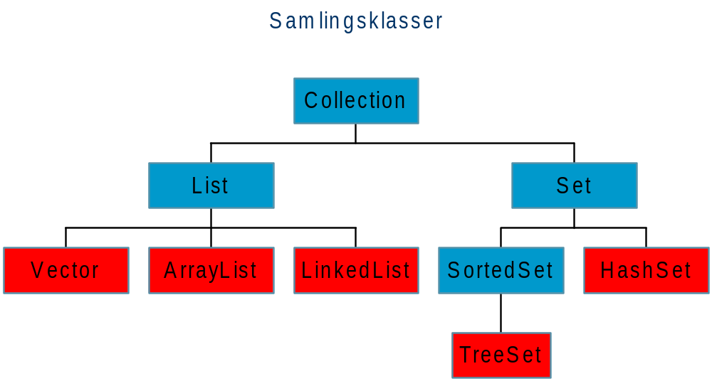

Slide 18
Gränssnitt
En abstrakt klass som bara innehåller abstrakta metoder kan deklareras som ett gränssnitt (interface).
Klasser som implementerar (implements) gränssnittet överskriver sedan metoderna.

Slide 19
Listor
Ordnad sekvens av element. Dubletter tillåtet. Index finns för varje element.
Gränssnittet List implementeras av klasserna:
  Vector
  ArrayList
  LinkedList
Klasserna har samma metoder men med olika ”inre representation”.

Slide 20
Listor
Vector och ArrayList är bra på att ändra befintliga enstaka element inne i listan men ineffektiva på att sätta in nya element.
  Bygger på fält
  ArrayList är snabbare än Vector men ej ”synchronized”
För LinkedList gäller det omvända.
  Bygger på länkad lista
Man kan därför välja även ”intern” representation utifrån tillämpningen.

Slide 21
Mängder
Elementen får bara förekomma en gång. Mängder är inte ordnade.
Set har ett subgränssnitt SortedSet som beskriver sorterade mängder.
Set implementeras av HashSet
SortedSet implementeras av TreeSet

Slide 22
Egenskaper för samlingar
Alla samlingar har (minst) två konstruktorer, en utan parametrar och en med en annan samling som parameter.
Den senare konstruktorn ger möjlighet att skapa en kopia av en samling men eventuellt organiserad på annat sätt:
LinkedList l = new LinkedList();
HashSet h=new HashSet(l);
Kraftfullt! Lätt att byta representation.

Slide 23
Egenskaper för samlingar
add(o) sätt in objektet o i samlingen (sist i lista)
addAll(s) sätt in alla objekt i samlingen S i aktuell samling
contains(o) finns objektet o i samlingen?
equals(s) två samlingar är lika om de är av samma slag och har samma element (i samma ordning för listor)
iterator() ger en iterator för att löpa igenom samlingen
m.fl.

Slide 24
Iterator
Metoden iterator() motsvarar den gamla metoden elements() i Vector.
Klassen iterator har tre metoder
  hasNext() som undersöker om det finns fler element
  next() som ger nästa element
  remove() som tar bort det objekt som senaste next() gav.

Slide 25
Listor
Egenskaper speciella för listor definieras i List.
add(k,o) skjuter in o på index k.
indexOf(o) ger indexer för o (eller -1)
lastIndexOf(o) som indexOf(o) men söker bakifrån
listIterator() ger en listIterator som börjar på index 0
listIterator(k) börjar på index k
set(k,o) ersätter elementet på index k med o
subList(i,j) ger den del av listan som omfattar elementen
mellan i till j-1

Slide 26
ListIterator
Klassen ärver från Iterator men har också egna metoder:
next(k) nästa element framlänges
previous() nästa element baklänges
hasNext() finns fler element framlänges
hasPrevious() finns fler element baklänges
add(o) skjuter in o på aktuell plats
remove() tar bort aktuella objektet
set(o) ersätter aktuella objektet med o.

Slide 27
Mängder
I gränssnittet Set definieras inga nya metoder.
Det som är speciellt är konstruktorerna och add() som är utformade så att inget element kan läggas till två gånger (då skall inget hända).

Slide 28
Sorterade mängder
Man måste kunna jämföra elementen
Elementen är naturligt jämförbara om de implementerar Comparable (har en metod compareTo().
Är elementen inte naturligt jämförbara så kan man skapa en sorterad mängd och ange att en speciell jämförare skall användas.

Slide 29
Metoder i SortedSet
first() minsta elementet i mängden
last() största
headSet(toE) ger en sorterad delmängd med alla element
mindre än elementet toE
tailSet(fromE) sorterad delmängd med alla element större än
fromE
subSet(fromE,toE) sorterad delmängd med alla element
mellan fromE och toE
comparator() retirnerar den jämförare som används eller null
om naturligt jämförbara.

Slide 30
Implementering av mängder
TreeSet bildar sorterade mängder och sorterar elementen i ett binärt sökträd. Det går fort att lägga till och ta bort element O(log n). Att löpa igenom mängden går så fort som det är möjligt O(n).
HashSet använder internt en hashtabell. Den är extremt snabb för att söka upp, lägga till och ta bort element O(C). Långsammare vid genomlöpningar.

Slide 31
Avbildningstabeller
En avbildningstabell (map) är en tabell där man använder en söknyckel för att komma åt informationen.
Varje söknyckel kan bara avbildas på ett värde.
Tekniken påminner om samlingsklasserna...

Slide 32
Avbildningstabeller
Map har ett subgränssnitt SortedMap.
Hashtable och HashMap implementerar Map.
TreeMap implementerar SortedMap

Slide 33
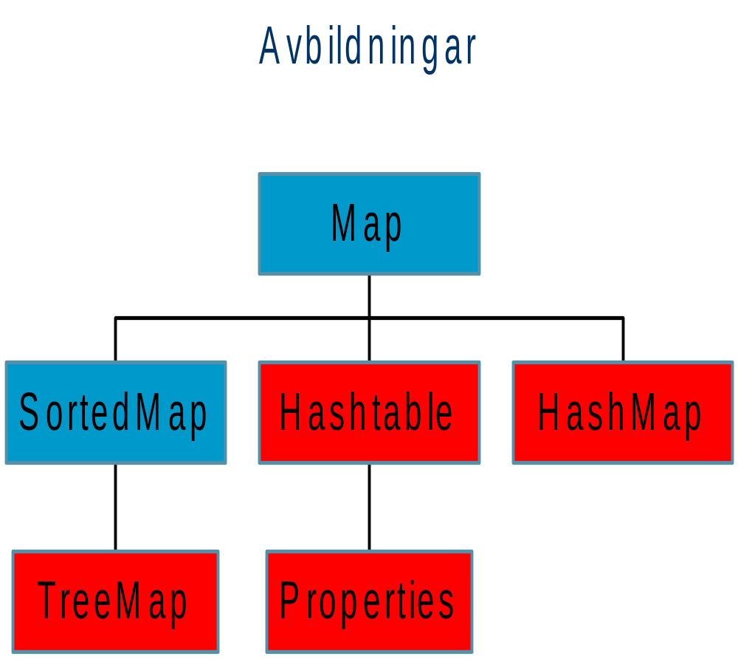

Slide 34
Metoder i Map
put(key,info) lägger in ny avbildning (skriver över)
remove(key) tar bort post med nyckel key
get(key) ger värdet för key eller null
containsKey(key) undersöker om nyckeln key finns i tabellen
keySet() ger en mängd med alla nycklar
values() ger en samling med alla värden
entrySet() ger en mängd med alla avbildningar. Varje
avbildning har typen Map.Entry.
Map.Entry klass som representerar en avbildning. Har t.ex.
getKey(), getValue(), setValue().

Slide 35
TreeMap
Skapar sorterade avbildningstabeller dvs. man får sorterade mängder från keySet() och entrySet().
Naturligt jämförbara eller ange en speciell jämförare.

Slide 36
Hashtable och HashMap
Om man vill göra snabba sökningar utan intresse för sorterade listor av söknycklar och avbildningar bör man använda Hashtable eller HashMap.
Via konstruktorerna kan man sätta kapaciteten (=antalet element i fältet) och laddningsfaktorn (=söknycklar/kapaciteten).
Standardkonstruktorn väljer själv kapacitet och laddningsfaktor (101, 0.75).
Kapaciteten fördubblas vid behov.

